Slide 1

Lee Jeong Hun
나이는 강제지만 성장은 선택이다.
안녕하세요. 매일 성장하고 있는 이정훈 입니다.

Slide 2

CONTENTS
Part1 담당 프로젝트
Part2 테스트기법 및 관리
Part3 프로젝트 관리(PMO)

Slide 3
Part 1
담당 프로젝트
APRA(백그라운드 데이터 최적화)
Introduction
- 서버에서 내리는 정책에 따라 사용자 단말기의 호(Handover) 제어
통신사
Issue 처리 절차
Issue 발견
PM에게 해결 요청
OR
검증결과 보고서 작성
분석
서버
단말기
Log 분석 및 내용 전달
Issue 문의
Issue 취합

Slide 4
Part 1
담당 프로젝트
APRA(백그라운드 데이터 최적화)
APRA 문제점
- 비교적 복잡한 검증 절차 및 절차서 이외의 지식 필요
- 담당자의 급작스런 부재 및 업무에 필요한 지식이 부족할 시 업무파악에 많은 애로사항을 겪음
→ 해당 프로젝트에 관련 된 자료를 정독 및 분석 하고, 유관부서 협조를 통한 업무 파악 (많은 시간 소요)
문제점 해결
- Test에 필요한 기본 지식 및 운용 방법 작성
→ 검증에 필요한 기본 지식 및 운용 방법 소개
→ 검증 절차 및 TIP 작성 및 공유
→ 각 절차 별 스크린 캡쳐
→ ADB를 이용한 명령어 정리 및 문제 발생 시 해결방안 기재

Slide 5


Part 1
담당 프로젝트
T action (센서 기반 단말 차별화 서비스 개발)
Introduction
- 가속도 센서를 이용하여 사용자의 특정한 동작을 감지 후 인터넷 브라우저, 음악, 사진, 등의 어플을 제어
Project details
- 기획초기 리뷰 참여 및 상태 별 동작에 대한 우선순위 제안
- 단말 별 민감도 블라인드 테스트 및 Sensor 스타일 제안
→ SENSOR_DELAY_NORMAL
→ SENSOR_DELAY_UI
→ SENSOR_DELAY_GAME
- 소모전류 Test 자동화 프로그램 설계
→ Power Monitor 장비를 사용하지 않고 디바이스에 자동화 프로그램 설치 후, 매 시간마다 소모전류 체크
Action!!!
Software and language used
- Android studio, PMS, ADB

Slide 6
Part 1
담당 프로젝트
Navigation app development
Introduction
- Navigation에 탑재 되는 멀티미디어 App 개발 및 Map과의 연동처리
Map
Multimedia App 실행
App_Run
Multimedia App 미 실행
App_Run
Project details
- Movie Player, Photo Player, Aux Player, Factory Program, Setup, Mando Voice, Send to car, GPS 수신 감도 측정 개발
- S/W 매뉴얼 작성 및 진행상황 & 결과보고서 작성
- WBS 관리 및 일정 조율
→ 프로젝트 진행 중 다른 프로젝트 추가 시 개발 요구사항 및 중요도에 따라 업무 분담 제안 및 담당
PIP Mode
(Map + Multimedia)
Map Full Mode
Map 종료
WM_DESTROY
Map 종료
WM_DESTROY
Main
Full Mode
Software and language used
- Visual studio, Android studio, Wince, C++, JAVA, TortoiseSVN

Slide 7
Part 1
담당 프로젝트
E-commerce
Introduction
- 롯데면세점 사이트 Phase 별 기능 및 비 기능 Test 진행
CSR 정기 건
장기 프로젝트
담당 모듈 별 업무 배정
◀
▶
일정 확인 및 업무 배정
Step. 1
Project details
- 초기 투입 후, 업무 파악 및 검증 범위 논의
- 업무분장 및 진행사항 모니터링 후 인원 조율
- 문제 발생 시 개발 파트 or PM에게 contact 후 처리
- Web, Mobile Web, App에서 국가 및 결제수단 별 검증
- 회원가입, 탈퇴, 비회원 주문, ID/PW 찾기 영역 기능 개발 리뷰 참여 및 검증
- BO에서 상품, 이벤트 및 판촉 DB 등록 후, FO 확인 및 검증
Phase 별 기능 및 PG사를
통한 결제 Test 진행
◀
▶
기획 / 개발
리뷰 및 Phase 별 검증
Step. 2
새벽 배포 및 홈페이지 Closed 후 운영 검증
운영 서버 무중단
배포 및 검증
◀
▶
Step. 3
Software and tools used
- Redmine, Jira

Slide 8
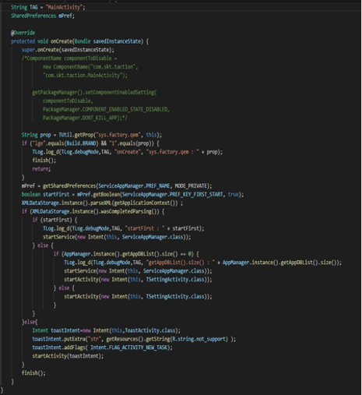
Part 2
테스트 기법 및 관리
White box Testing
Introduction
- 프로그램 소스 코드를 활용하여 테스트 설계 및 분석
Project details
앱 내부 코드 분석으로 해당 모듈이 의도된 대로 작동 하는지 검증
→ BlackBox 테스팅 중 오류 발생 시 IDE를 사용하여 코드를 분석하고 breakpoint를 활용하여 조건 및 결정 Test 진행
Software and language used
- Visual studio, Android studio, Java, Jira

Slide 9
Part 2
테스트 기법 및 관리
Black box Testing (App, PC Web, Mobile Web, In App Test)
Introduction
- 신규 & 기존 프로젝트 Phase별 Test 및 Regression Test(Real) 진행
Test details
리뷰 및 기획서 기반 Test Procedure 및 Test case 설계
인증기관이 발급한 인증서 신규생성 및 재발급, 삭제 Flow 검증
통합결제 시스템 검증 (Web, Mobile Web, In App 결제수단 별 등록 및 가 결제 & 실 결제 진행 및 Platform별 연동 확인)
Wiki 및 Figma를 활용한 상태전이 테스팅
요구사항에 따라 기능테스트 진행 및 성능, 부하 등 비기능 테스트 진행
구조 변경에 따른 리팩토링 작업 검증 (Kotlin, Swift, MSA, json)
Debug 버전에서 오류 발생 시 로그 추적 및 전달
Software and language used
- Wiki, Figma, Slack, Jira, Python Selenium

Slide 10
Part 2
테스트 기법 및 관리
자동화 테스트
Introduction
- 응답 값 확인 및 실제 결과와 예상 결과를 비교 하거나 반복적인 작업에 대한 코딩 및 검증
Test details
Postman을 활용한 API Script 코딩 및 자동화 테스트
비 기능 테스트 진행 시 환경 구축을 위한 반복적인 행위에 대해 Selenium 자동화 코딩
모니터링 관련 업무를 정확하고 원활히 진행하기 위해 자동화 동작에 대한 앱 코딩 후 설치 및 진행
Software and tools used
- Postman, Python, Selenium, Visual Studio Code

Slide 11
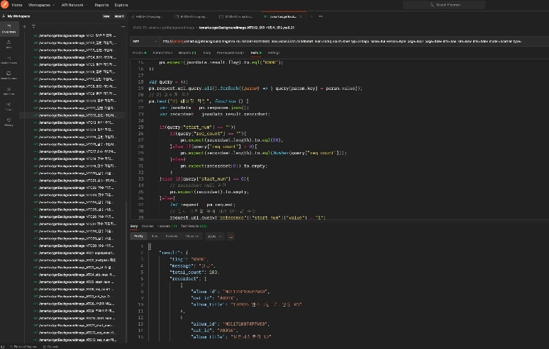
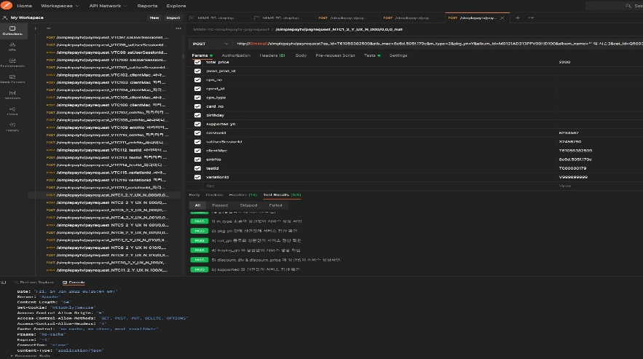
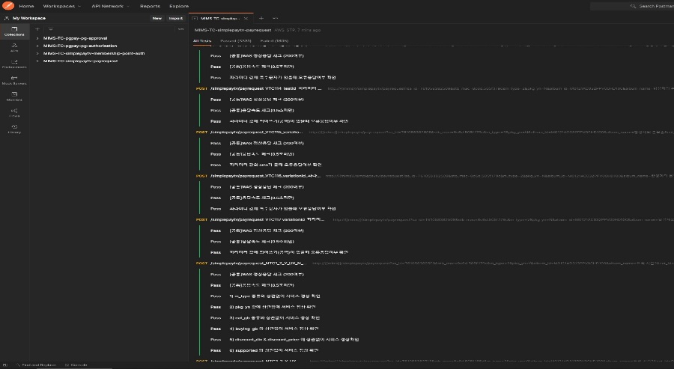
Part 2
테스트 기법 및 관리
자동화 테스트 - Postman API
Test details
연동정의서 문서를 참고 및 Pairwise 기법을 사용하여 Test Case 작성
Query string 사용하여 GET or POST 방식으로 호출 후 body 영역 체크
필요 시 Pre-request script에서 전 처리 작업 후, Test 진행
Tests 영역에 코드 작성
request 실행 후 응답 값 확인
Collection 실행 및 오류 검출

Slide 12
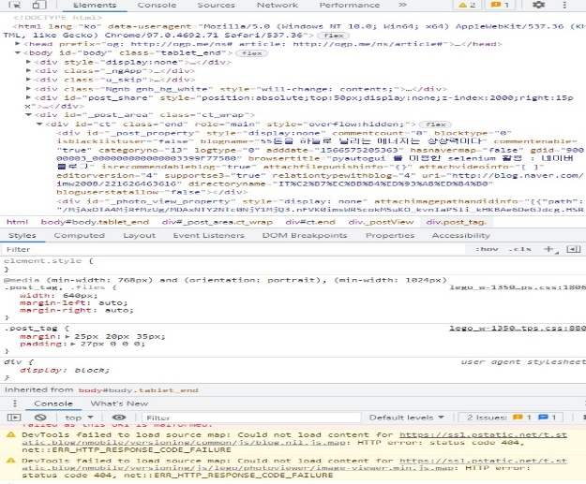
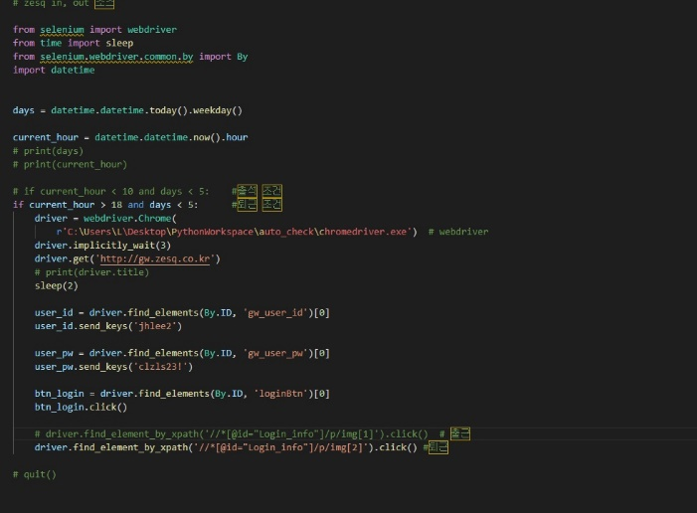
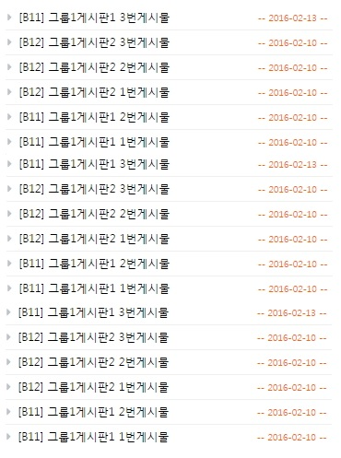
Part 2
테스트 기법 및 관리
자동화 테스트 - Python (Selenium, Pyautogui)
Test details
반복적이고 많은 데이터가 필요한 Test 환경에서 Web driver를 사용해 데이터 입력
기능테스트를 위한 코드 작성 및 검증
시간에 따른 소모전류 측정에 필요한 모니터링 앱 개발 및 설치 후 확인
Selenium을 사용하기 위해 Element 확인
Pyautogui를 사용하여 기능 서포트
자동화를 사용하여 다량의 데이터 입력 후,
기능 및 성능 테스트 진행

Slide 13
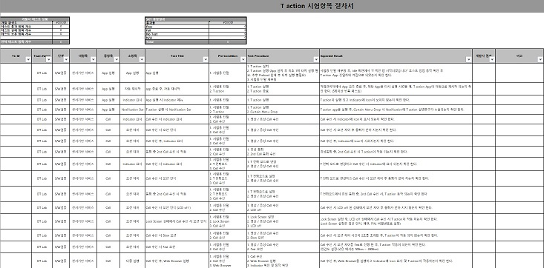
Part 2
테스트 기법 및 관리
테스트케이스 작성 및 관리
Test details
테스트 설계 기법을 이용하여 테스트케이스 작성
기능 추가 및 삭제, concept 변경에 따라 지속적으로 관리
Test Case 작성

Slide 14
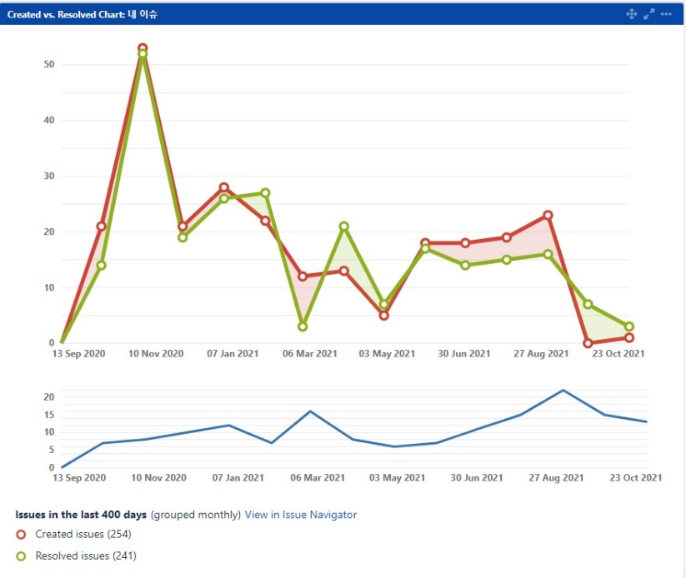
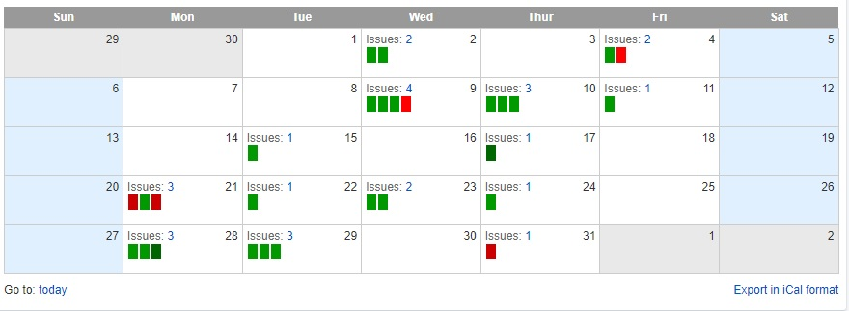
Part 2
테스트 기법 및 관리
발생 현황 및 잔여 이슈 Jira 모니터링 관리
이슈 발견 및 분석
개발자 문의
심각도 별 분류 및 등록
수정 후
확인 테스팅
이슈 리 오픈 및 개발자 문의
이슈 Closed

Slide 15
Part 3
프로젝트 관리 (PMO)
구축 Process
프로젝트 접수
Kick-off 미팅
요구사항 분석 및 정리
WBS 산정 및 QA Plan 작성 (개발, QA)
SB검토 및 수정 요청
API 명세서 분석 및 요청 / TestCase 작성
퍼블 확인 및 개발 진행
단위테스트
통합테스트 및 이슈 리포트
Ad-hoc 및
결과리포트 작성
이행계획 수립 및 오픈
안정화 작업 및 모니터링
Software and tools used
- Wiki, Jira, Git, datadog, Google docs, Slack

Slide 16
Part 3
프로젝트 관리 (PMO)
운영 Process
Jira 생성
요구사항 검토
영향도 파악 및 배포 일정 산정
JIRA 작업 생성 및 개발 진행
체크리스트 작성
STG 배포 및 검증
PR체크 및 리뷰
상용 배포 및 검증
Software and tools used
- Jira, Git, Google docs, Slack

Slide 17
Part 3
프로젝트 관리 (PMO)
업무 내 개선사항
BlackBox 및 WhiteBox Test를 통한 이슈 개선 > 타이밍이슈를 유발하는 공통코드 발견 및 수정방안 제시 > 사이드이슈 발견 후 코드 내 조건에 대한 분기 코드 전달 > ad-hoc 중 발견한 이슈에 대해 기존 불일치코드 발견 및 전달 > 개발 진행 중 외부라이브러리 오류 발견 및 다른 라이브러리 제안
구축 산출물 관리에 대한 프로세스 제안 및 Wiki 생성 > TestCase 양식 작성 및 공유시스템 전환 (개별 관리 및 진행 하던 시스템에서 Docs를 통한 공유 시스템 권유) > Step 별 Wiki에 개발/QA 산출물 관리 작성 및 업로드 제안
자동화 시스템 도입 제안 및 진행 > Regression 진행 시 반복적인 기능 확인에 대한 자동화 제안 및 진행 (Appium and Selenium) > 인력 및 일일보고 관리 시트에 자동화 도입 (자동 시트 생성 및 data 반영) > 계정 정리 실행파일 작성 (bat 파일)
Software and tools used
- javascript, Python, Selenium, Appium, Visual Studio Code, Docs

Slide 18
E.N.D
감사합니다.

